Slide 1

La gestion de projet agile
Atelier Lego4Scrum

Slide 2


Slide 3

“Rien ne dure, sauf le changement”
Héraclite

Slide 4
“It is not the strongest of the species that survives, nor the most intelligent that survives. It is the one that is most adaptable to change.”
Charles Darwin (apparemment...)

Slide 5
"When dealing with people, let us remember we are not dealing with creatures of logic. We are dealing with creatures of emotion"
Dale Carnegie

Slide 6
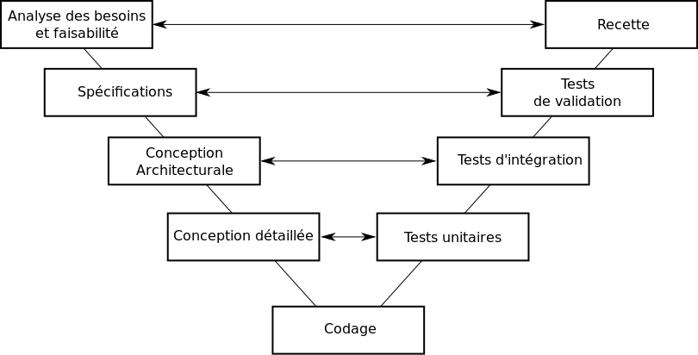
La gestion de projet classique
Le cycle en V

Slide 7
Quatre valeurs du manifeste
On valorise :
les individus et leurs interactions plus que les processus et les outils.
Un logiciel opérationnel plutôt qu’une documentation exhaustive
Collaboration avec le client plutôt que la négociation contractuelle
Adaptation au changement plus que le suivi d’un plan

Slide 8
12 principes
Notre plus haute priorité est de satisfaire le client en livrant rapidement et régulièrement des fonctionnalités à grande valeur ajoutée.
Accueillez positivement les changements de besoins, même tard dans le projet. Les processus Agiles exploitent le changement pour donner un avantage compétitif au client.
Livrez fréquemment un logiciel opérationnel avec des cycles de quelques semaines à quelques mois et une préférence pour les plus courts.
Les utilisateurs ou leurs représentants et les développeurs doivent travailler ensemble quotidiennement tout au long du projet.
Réalisez les projets avec des personnes motivées. Fournissez-leur l’environnement et le soutien dont ils ont besoin et faites-leur confiance pour atteindre les objectifs fixés.
La méthode la plus simple et la plus efficace pour transmettre de l’information à l'équipe de développement et à l’intérieur de celle-ci est le dialogue en face à face.
Un logiciel opérationnel est la principale mesure d’avancement.
Les processus Agiles encouragent un rythme de développement soutenable. Ensemble, les commanditaires, les développeurs et les utilisateurs devraient être capables de maintenir indéfiniment un rythme constant.
Une attention continue à l'excellence technique et à une bonne conception renforce l’Agilité.
La simplicité – c’est-à-dire l’art de minimiser la quantité de travail inutile – est essentielle.
Les meilleures architectures, spécifications et conceptions émergent d'équipes autoorganisées.
À intervalles réguliers, l'équipe réfléchit aux moyens de devenir plus efficace, puis règle et modifie son comportement en conséquence.
http://agilemanifesto.org/iso/fr/principles.html

Slide 9
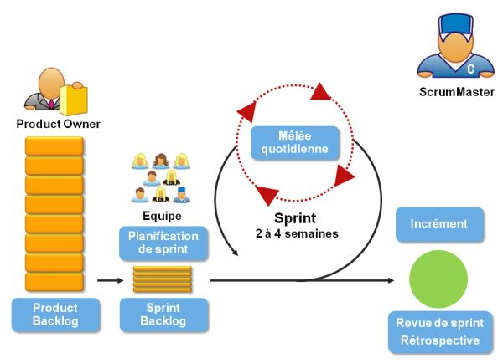

Scrum
Source : http://www.agiliste.fr/fiches/guide-demarrage-scrum/

Slide 10
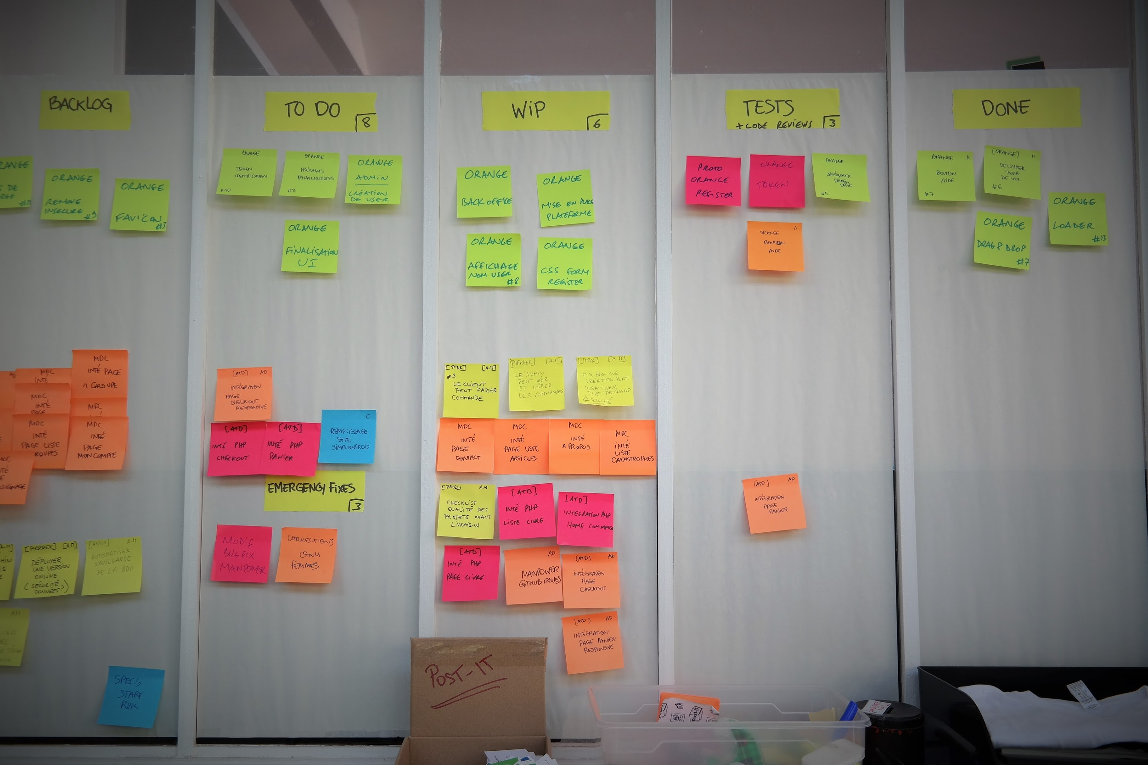

Slide 11
Lego4Scrum
Objectif : construire une ville en Lego pour un maire
Une seule équipe divisée en 4, pour une seule ville - Ressources partagées - Scrum
Le rôle du maire : décideur - Vision produit (Cf. Product Owner)
Le rôle du Scrum Master : vous guider, vous aiguiller, faciliter
Les « user stories » : spécificités de chaque bâtiment
Les outils : post-its - Tableau de bord
Le découpage en sprint : 3 sprints pendant lesquels les équipes construisent les bâtiments
  La planification (déplacement post-it) => 3 min
  Construction des bâtiments => 7 min
  Revue : présentation des réalisations au maire. Retours et améliorations => 5 min

